Slide 1
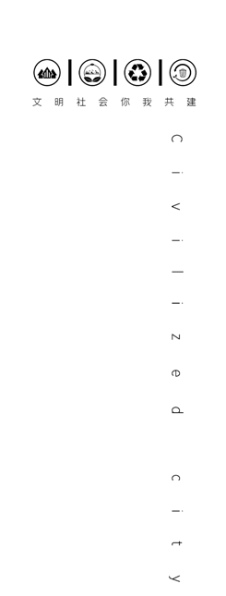
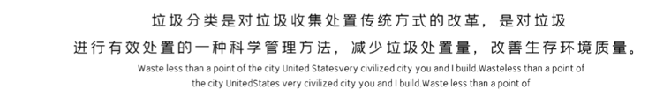

地球，人类赖以生存的唯一家园
环境保护森林ppt模板
—垃圾少一分·城市美十分—

Slide 2
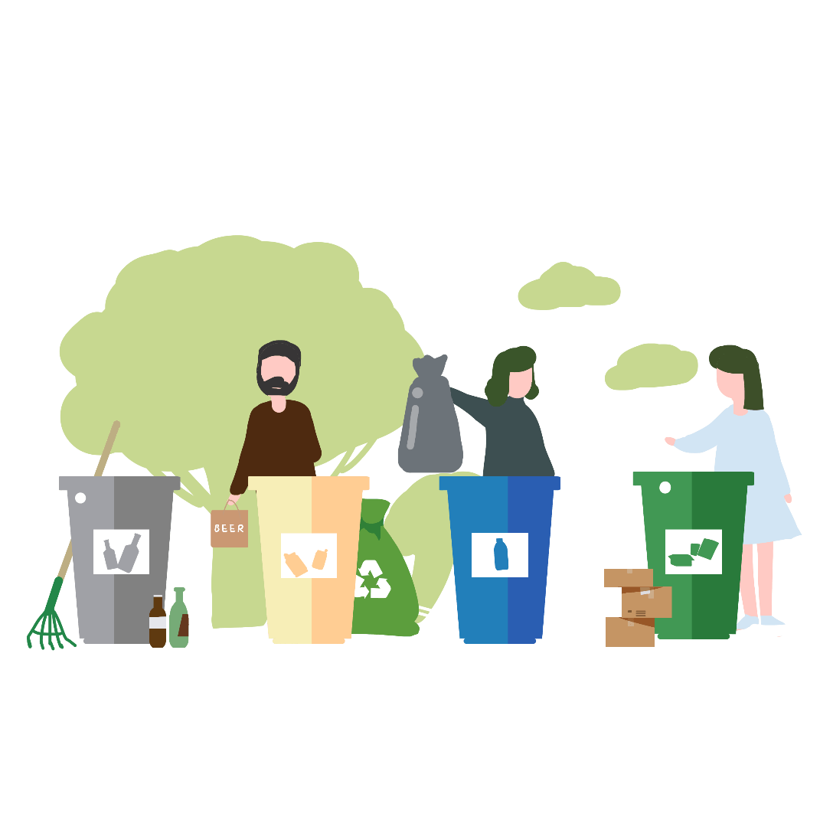

00
前言导读
出台
背景
《上海市生活垃圾管理条例》是上海市人大制定的地方法规，该《条例》已由上海市第十五届人民代表大会第二次会议于2019年1月31日通过，自2019年7月1日起施行。

Slide 3
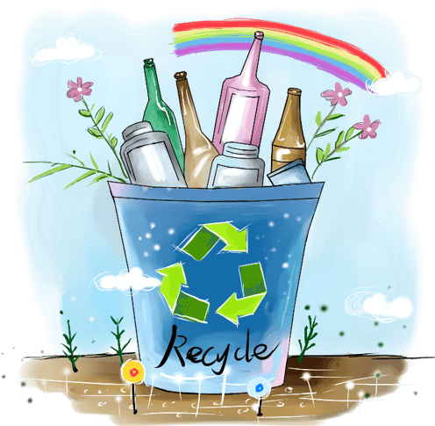

目录/DIRECTORY
01
推进垃圾分类的原因
02
生活垃圾如何分类
03
工作的要求及目标

Slide 4

0 1
推进垃圾分类的原因
—垃圾少一分·城市美十分—

Slide 5

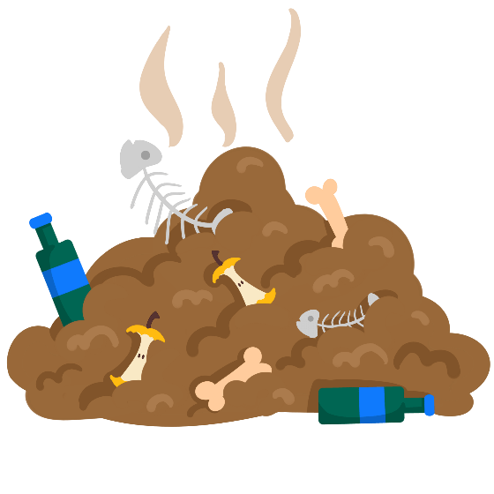
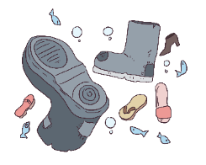
01
推进垃圾分类的原因
上海有多少人口？
每人每天会产生多少垃圾？
超过
2.6万吨
常住人口2400余万
1公斤左右
流动人口600-700万

Slide 6


01
推进垃圾分类的原因
如果用普通厢式货车来装，可以一路从人民广场排到浦东机场
平均每两周产生的垃圾就可以堆出一座金茂大厦

Slide 7
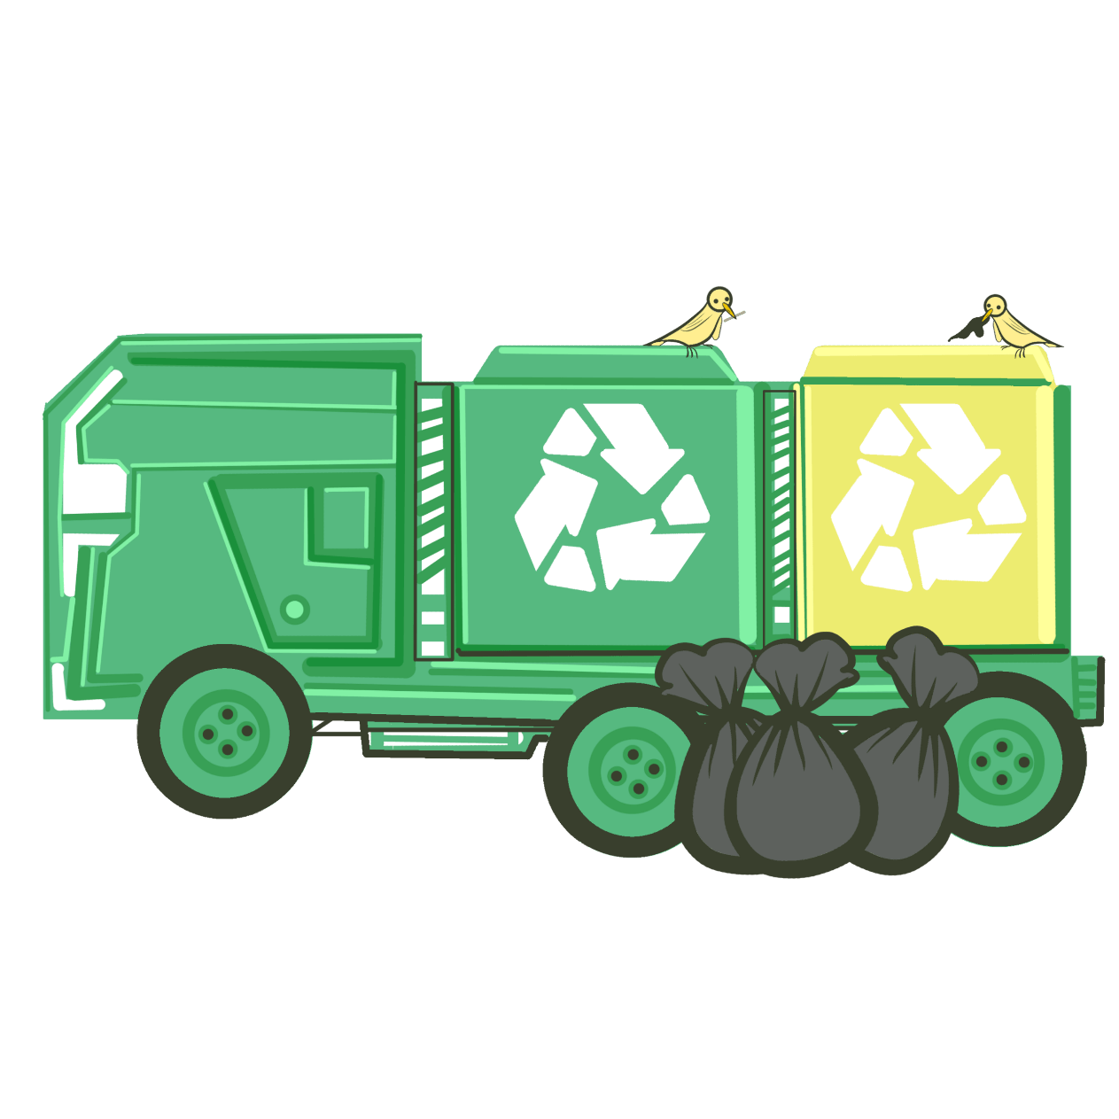
01
推进垃圾分类的原因
老港废弃物综合处理基地
设计处理能力 | 实际处理量
1.1万吨/日 | 1.6万吨/日

Slide 8
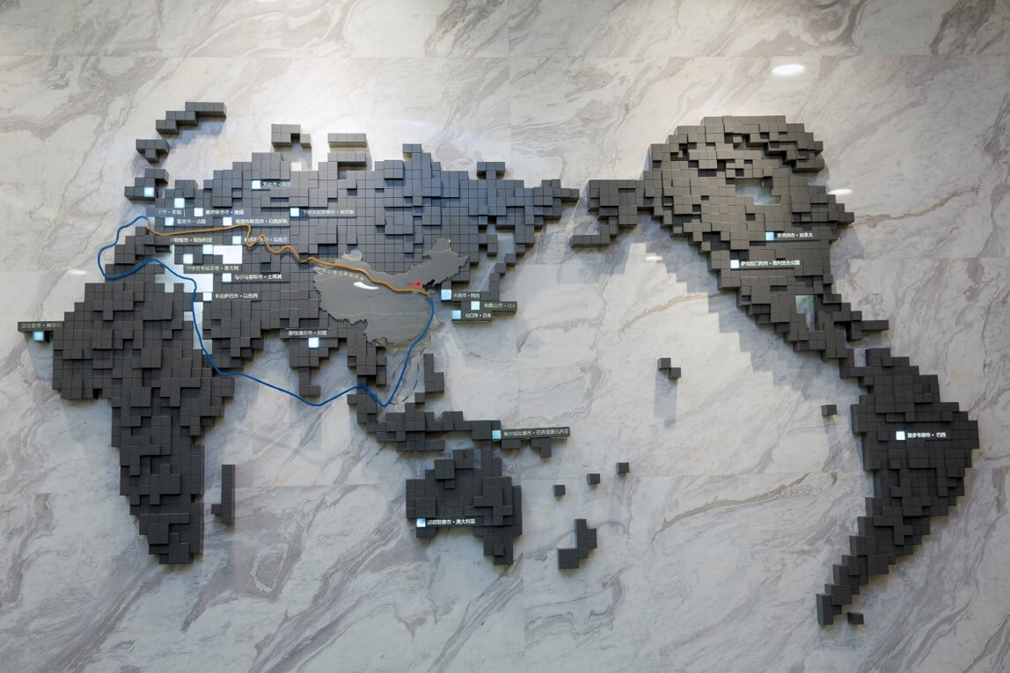
01
推进垃圾分类的原因
德国
垃圾分类，重立法更重执法
美国
垃圾分类实现城镇全覆盖
比利时
垃圾分类是家庭必修课
新加坡
源头治理与回收利用并举
垃圾分类是超大型城市垃圾处理的必然方向
日本
将垃圾分类做到极致

Slide 9
02
生活垃圾如何分类
—垃圾少一分·城市美十分—

Slide 10
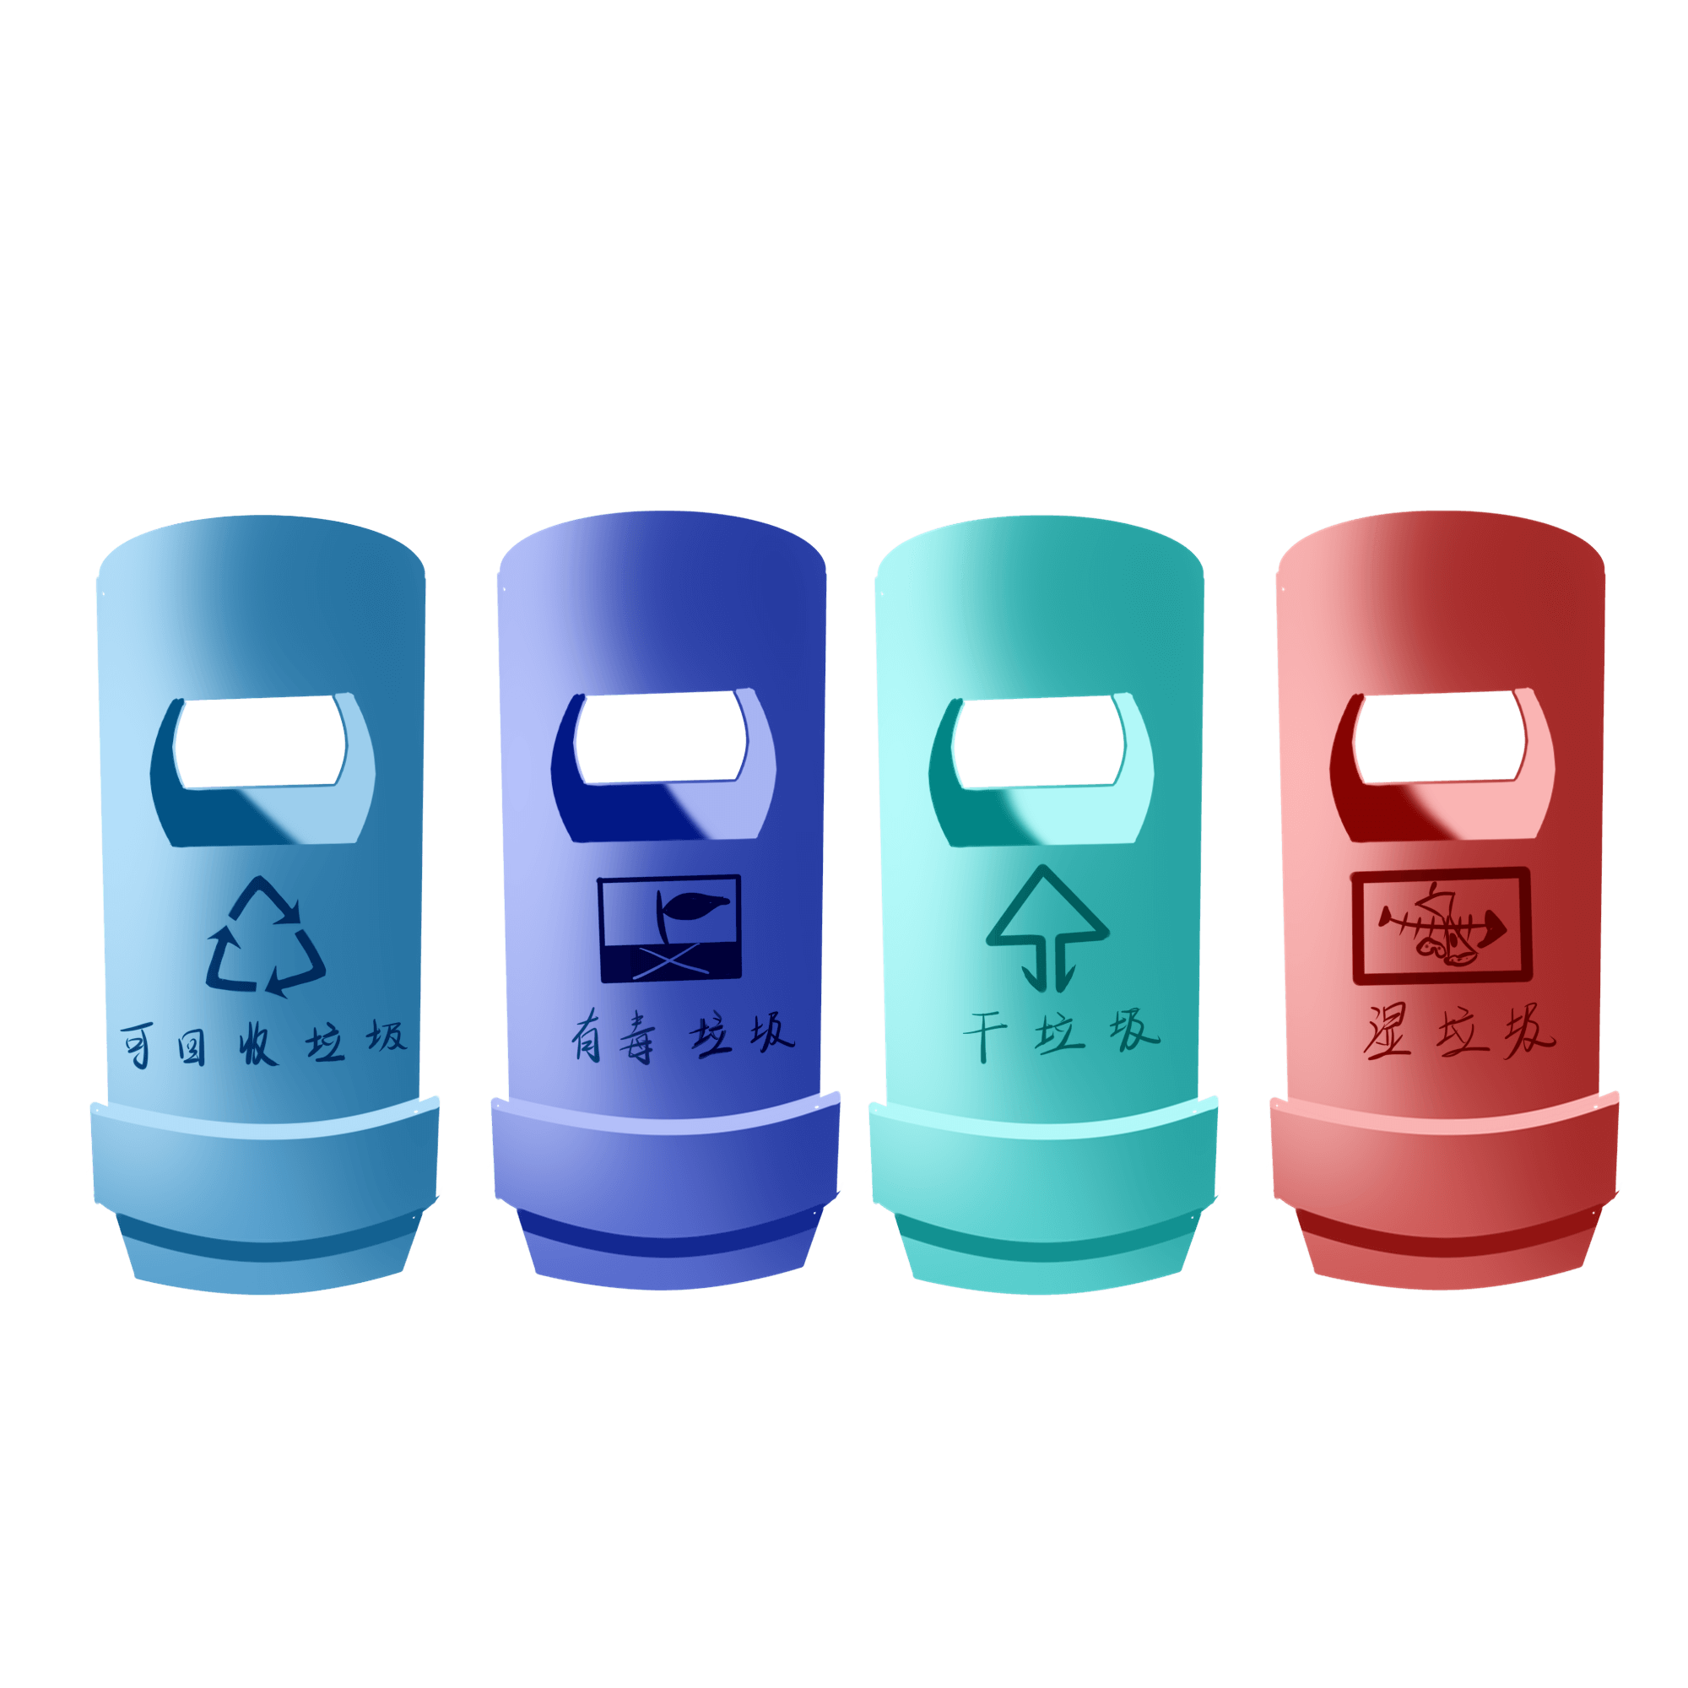
02
生活垃圾如何分类
对人体健康或者自然环境造成直接或者潜在危害的生活废弃物
适宜回收、可循环利用的生活废弃物
除可回收物、有害垃圾、湿垃圾以外的其他生活废弃物
易腐的生物质生活废弃物

Slide 11

02
生活垃圾如何分类
废 纸
主要包括报纸、期刊、图书、各种包装纸、办公用纸、广告纸、纸盒等等
塑 料
主要包括各种塑料袋、塑料包装物、一次性塑料餐盒和餐具、牙刷、杯子、矿泉水瓶等
玻 璃
主要包括各种玻璃瓶、碎玻璃片、镜子、灯泡、暖瓶等
金属物
主要包括易拉罐、罐头盒、牙膏皮等
布 料
主要包括废弃衣服、桌布、洗脸巾、书包、鞋等

Slide 12



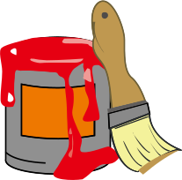

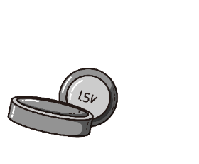


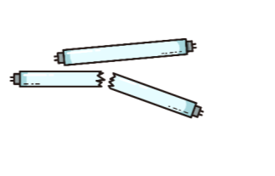
02
生活垃圾如何分类
杀虫剂
过期药品
废旧油漆桶
废旧电池
破损温度计
电器元件
破损灯管
全国电池年消耗量为30亿只，因无回收而丢失铜740吨、锌1.6万吨、锰粉9.7万吨。电池中含有大量的重金属汞、锰、镉、铅、锌等，处理方法不当，进入土壤、空气和水体中造成严重的污染。目前我国回收处理废旧电池的企业还很少，回收率不足2%,因此很多环保人士收集了废旧电池之后无处处理。

Slide 13







02
生活垃圾如何分类
宠物粪便
灰土
废旧陶瓷
烟头
一次性餐盒
污染纸张

Slide 14
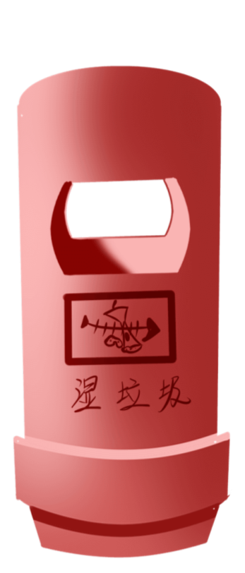

02
生活垃圾如何分类
盆景等植物的残枝落叶
动物骨骼和内脏
蛋壳
过期食品
瓜果皮核
剩菜剩饭
包括剩菜剩饭、骨头、菜根菜叶、果皮等食品类废物。 这些废弃物经过堆肥处理，可生产有机肥料。餐余垃圾的集中处理减少了和其他垃圾混杂之后形成的蚊虫、苍蝇的滋生。

Slide 15
03
工作的要求及目标
—垃圾少一分·城市美十分—

Slide 16

03
工作的要求及目标
习近平总书记发表重要讲话
普遍推行垃圾分类制度，关系13亿多人生活环境改善，关系垃圾能不能减量化、资源化、无害化处理。要加快建立分类投放、分类收集、分类运输、分类处理的垃圾处理系统，形成以法治为基础、政府推动、全民参与、城乡统筹、因地制宜的垃圾分类制度。
-----在2016年12月21日中央财经领导小组第十四次会议上讲话
垃圾分类工作就是新时尚。我关注着这件事，希望上海抓实办好。
----2018年11月6日在虹口区市民驿站嘉兴路街道第一分站

Slide 17
03
工作的要求及目标
图片
市长应勇：各区、各部门、各单位要各司其职、狠抓落实，齐心协力、共同努力使垃圾分类成为新时尚。
图片
市政协主席董云虎：上海建设卓越全球城市，一定要进一步加强城市精细化管理，同时必须破解垃圾综合治理难题。
市委书记李强：垃圾分类是一件势在必行的事，必须更加积极地行动起来；是一件没有退路的事，必须更加主动地寻求作为；是一件引领时尚的事，必须更富创造地探索实践。
市人大常委会主任殷一璀：垃圾分类工作不能一蹴而就，要持之以恒的做垃圾分类工作。
图片
图片

Slide 18
03
工作的要求及目标
上海市推进生活垃圾分类促进源头减量支撑政策实施方案
（沪府办发[2012]109号）
1
推出
过程
2
关于进一步加强本市垃圾综合治理的实施方案
（沪府发[2016]69号）
3
上海市生活垃圾管理条例
（上海市人民代表大会公告第11号）

Slide 19
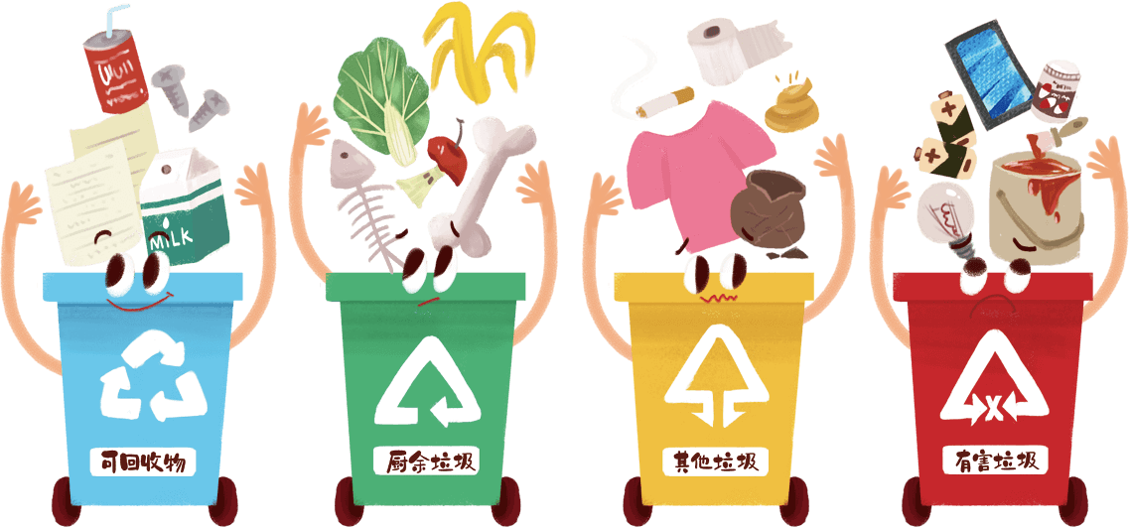
03
工作的要求及目标
分类投放
分类驳运
分类收集
分类运输
分类处置
环境修复

Slide 20
03
工作的要求及目标
七类主体
垃圾产生者
政府部门
基层组织
旅馆餐饮快递物业等行业单位
垃圾收运处置行业单位
群团组织
社会组织

Slide 21
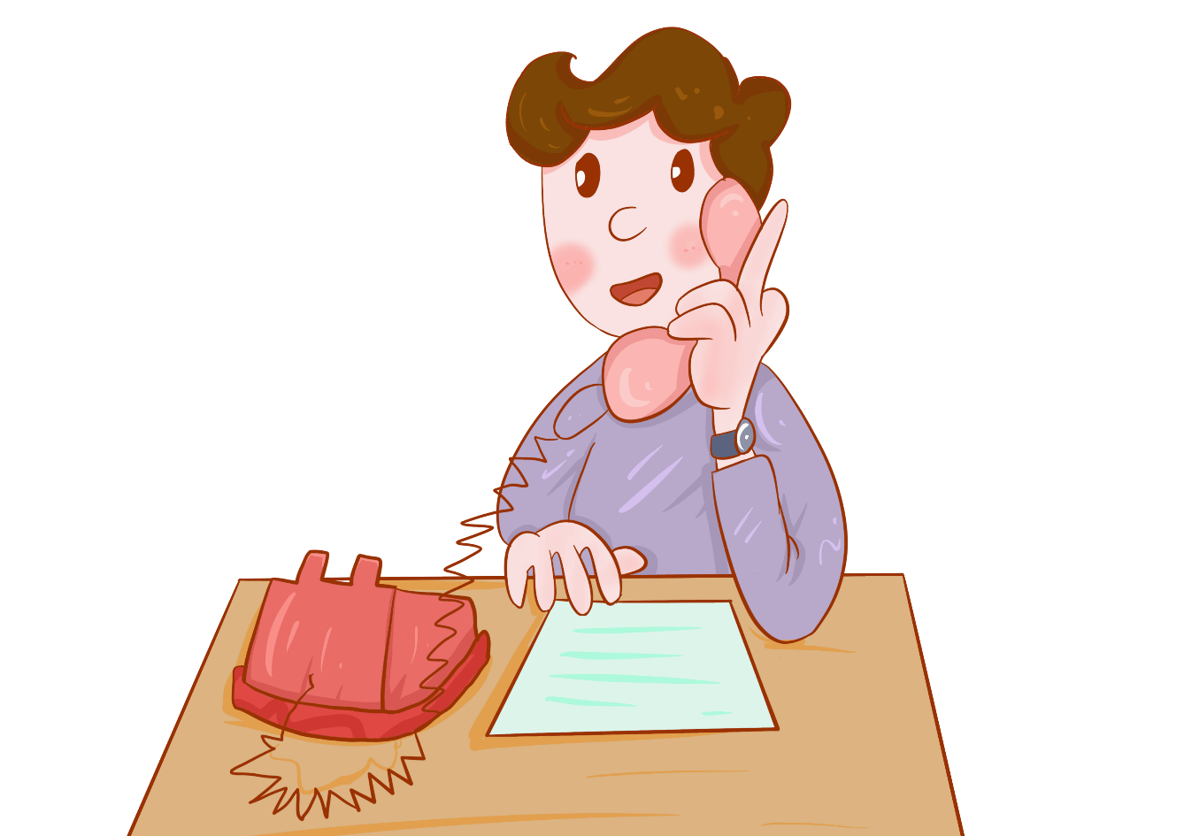

03
工作的要求及目标
住宅小区
业主委托物业服务企业实施物业管理的，物业服务企业为管理责任人。
农村居民点
村民委员会为管理责任人。

Slide 22
03
工作的要求及目标
日常生活垃圾分类投放
产生生活垃圾个人是分类投放的第一责任人，应当按照“可回收物、有害垃圾、湿垃圾、干垃圾”的分类标准，将生活垃圾分别投放至相应的收集容器
非日常生活垃圾按规投放
居民房屋装饰装修中产生的废弃物按照建筑垃圾处理，单独投放到物业或其他管理责任人设置的堆放场所。废旧家具等大件垃圾则可预约回收或投放至指定场所

Slide 23
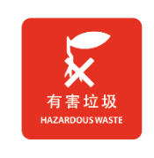
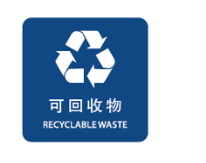
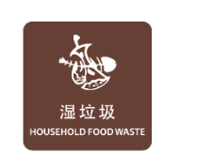
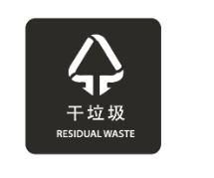
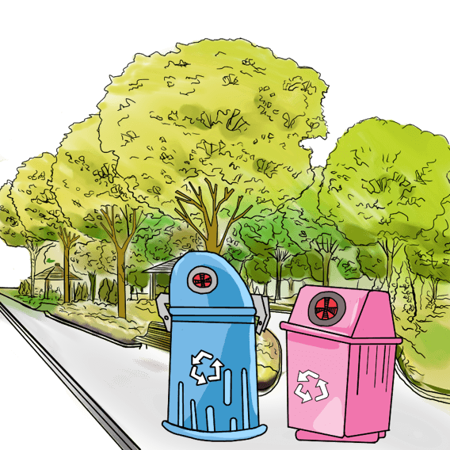
03
工作的要求及目标
在生活垃圾收集运输交付点
在其他公共区域成组设置

Slide 24
03
工作的要求及目标
收运企业
收运单位发现所交的生活垃圾不符合分类标准的，应当要求改正
拒不改正的，收运单位可以拒绝接收，
同时向所在地乡镇人民政府或者街道办事处报告
由乡镇人民政府或者街道办事处及时协调处理

Slide 25
地球，人类赖以生存的唯一家园
感谢聆听 学习结束
感谢聆听 学习结束
—垃圾少一分·城市美十分—

